Slide 1
第11章 电路的频率响应
11.1 网络函数
11.2 RLC串联电路的谐振
11.3 RLC串联电路的频率响应
11.4 RLC并联谐振电路
11.5 波特图
11.6 滤波器简介

Slide 2
重点 ：
1.网络函数
2.求串、并联谐振频率
3.定性画频率特性

Slide 3
11.1 网络函数 .
当电路中激励源的频率变化时，电路中的感抗、容抗将跟随频率变化，从而导致电路的工作状态亦跟随频率变化。因此，分析研究电路和系统的频率特性就显得格外重要。

Slide 4
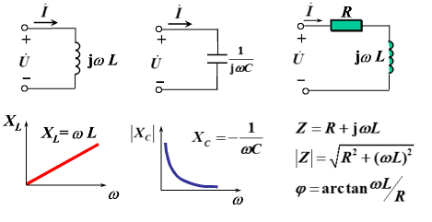
频率特性：
电路和系统的工作状态跟随频率而变化的现象，称为电路和系统的频率特性，又称频率响应。

Slide 5
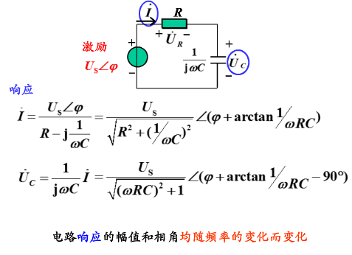

Slide 6
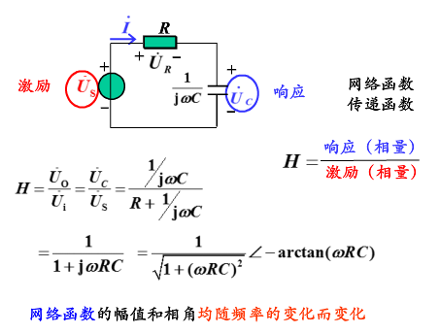

Slide 7
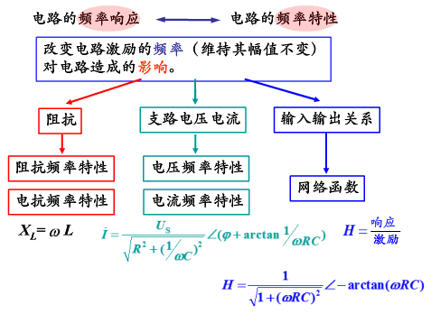

Slide 8

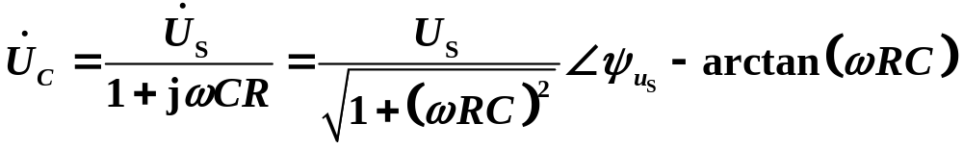


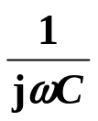

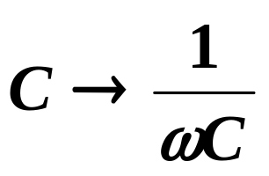

R
+
+
+
−
−
−
幅频响应特性
相频响应特性
稳态响应的幅值和相位都随着频率变化！
两点说明:
电阻电路的响应不随频率而改变。
频响特性并非电路系统所特有。

Slide 9
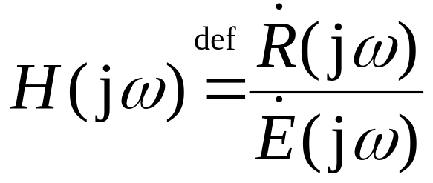
1. 网络函数H（jω）的定义 .
在线性正弦稳态网络中，当无初始储能，且只有一个独立激励源作用时，网络中某一处的响应（电压或电流）与网络输入之比，叫做该响应的网络函数。
线性
网络
网络函数的幅值和相角均随着频率的变化而变化

Slide 10
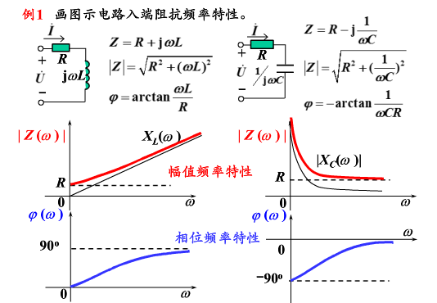

Slide 11
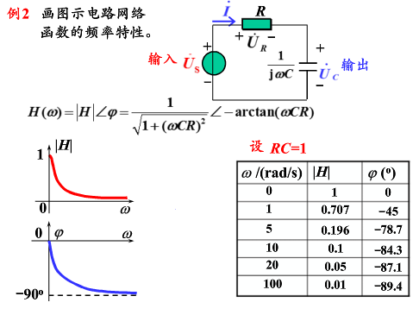

Slide 12
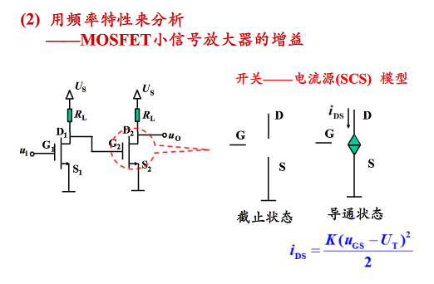

Slide 13
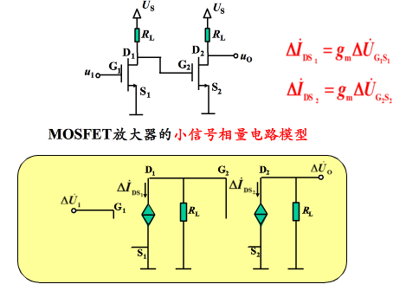

Slide 14
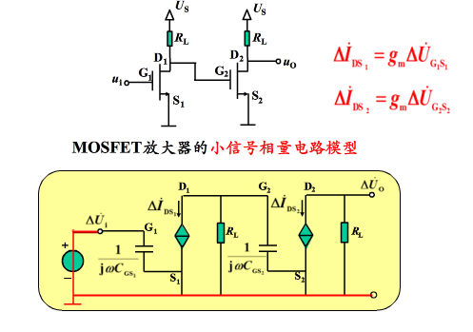
寄生电容

Slide 15
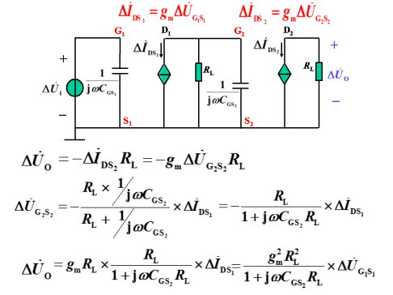

Slide 16
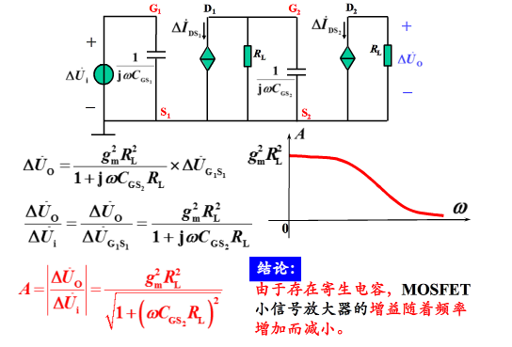

Slide 17
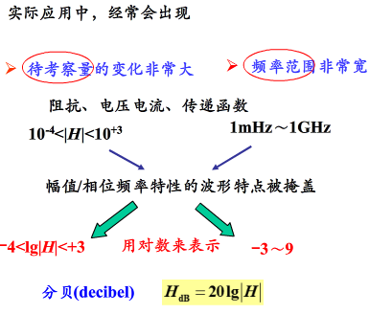

Slide 18
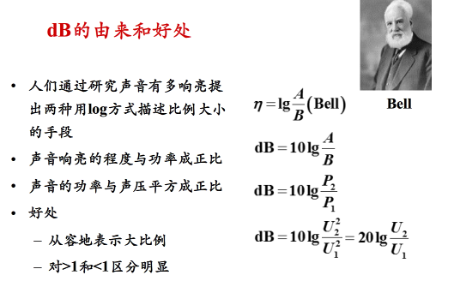

Slide 19
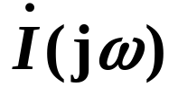
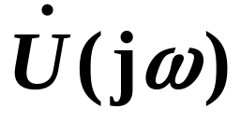
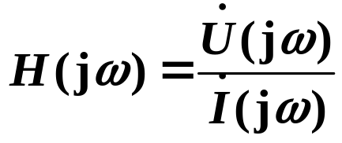
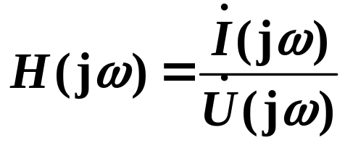
2. 网络函数H(jω)的 种类.
驱动点函数
线性
网络
激励是电流源，响应是电压 .
驱动点阻抗 .
激励是电压源，响应是电流 .
驱动点导纳 .

Slide 20



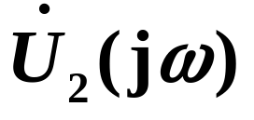
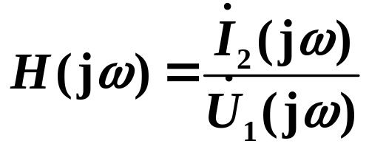
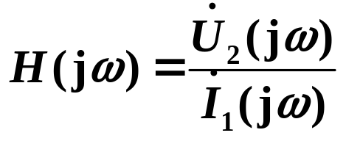
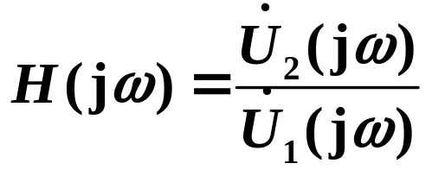
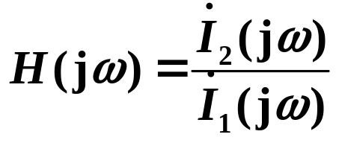
线性
网络
转移函数
激励是电压源
激励是电流源
转移
导纳
转移
阻抗
转移
电压比
转移
电流比

Slide 21


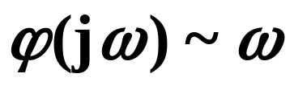
注意：
H(jw)与网络的结构、参数值有关，与输入、输出变量的类型以及端口对的相互位置有关，与输入、输出幅值无关。因此网络函数是网络性质的一种体现。
H(jw) 是一个复数，它的频率特性分为两个部分：
幅频特性.
模与频率的关系.
相频特性.
幅角与频率的关系.
网络函数可以用相量法中任一分析求解方法获得。

Slide 22
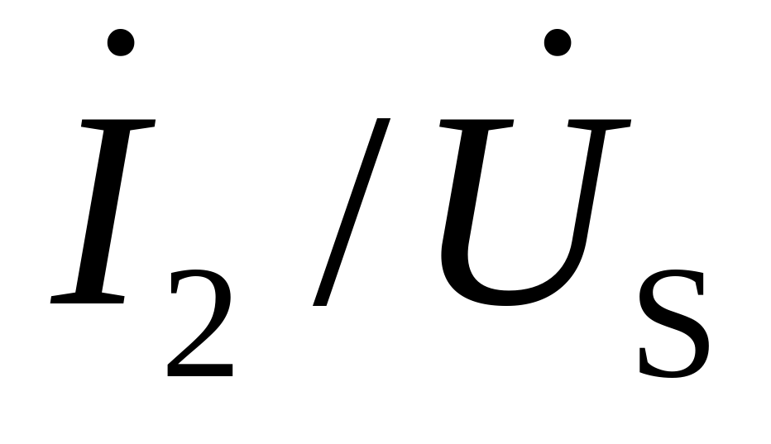






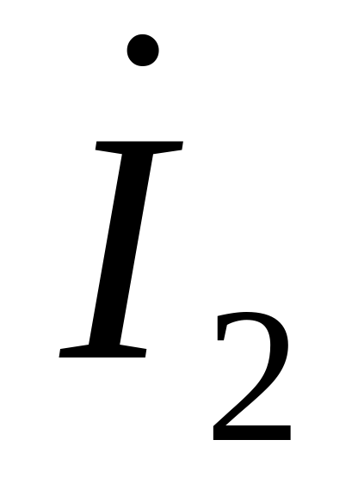
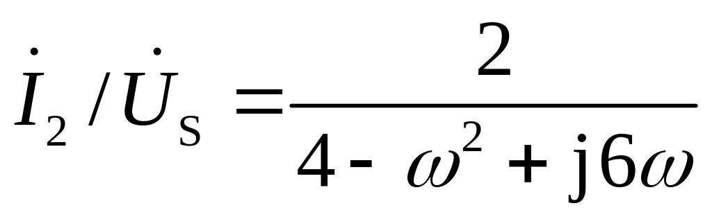
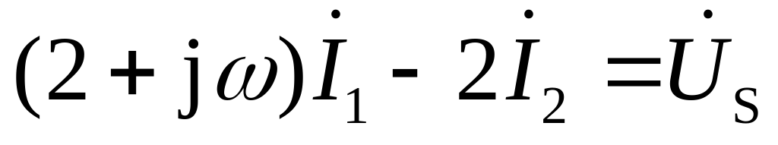
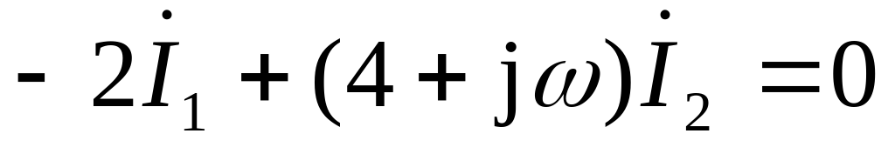
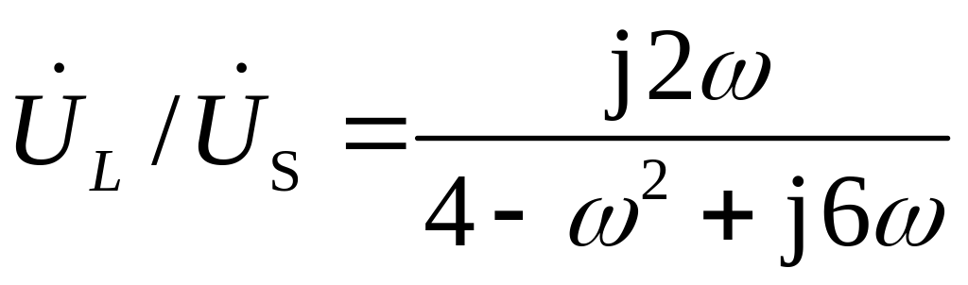
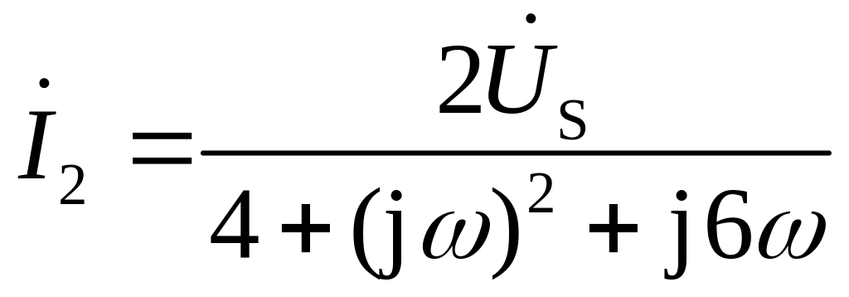
例
求图示电路的网络函数
和
jω
jω
_
+
+
2Ω
2Ω
_
转移导纳
解
列网孔方程解电流
转移电压比

Slide 23
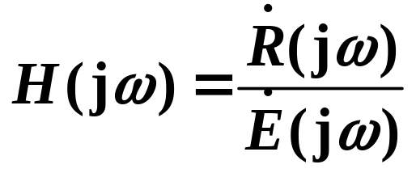
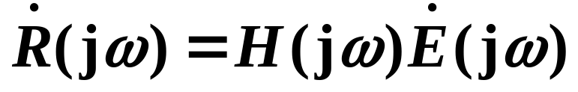
注意：
以网络函数中jω的最高次方的次数定义网络函数的阶数。
由网络函数能求得网络在任意正弦输入时的端口正弦响应，即有.
另：网络函数与单位冲激响应是一对傅立叶
变换。

Slide 24


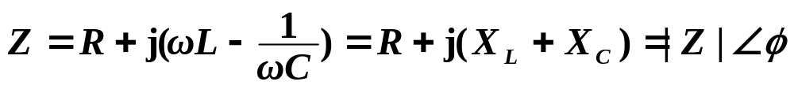


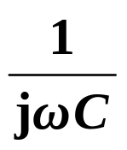

11.2 RLC串联电路的谐振
谐振(resonance)现象是正弦电路在特定条件下所产生的一种特殊物理现象，一方面谐振在无线电和电工技术中得到广泛应用，另一方面发生谐振又有可能破坏系统的正常工作。下面主要分析发生谐振的条件和谐振电路的特点。
一、 谐振的定义
R
+
jω L
_
谐振：当满足一定条件(对RLC串联电路，使ω L=1/ω C）， 电路中电压、电流同相，电路的这种状态称为谐振。

Slide 25
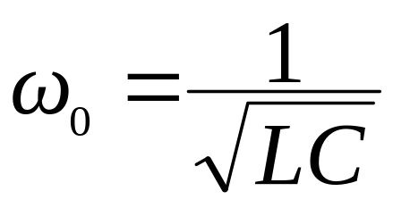
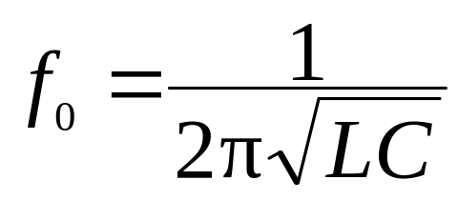
2.串并联谐振的条件
+
R
jω L
_
谐振条件
谐振角频率
谐振频率
仅与电路
参数有关
固有频率

Slide 26
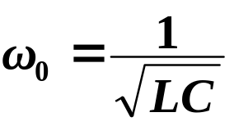
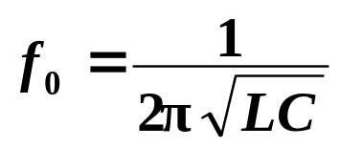
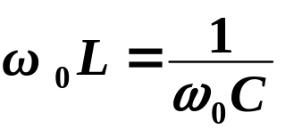

谐振角频率 (resonant angular frequency)
串联谐振：
谐振频率 (resonant frequency)
谐振周期 (resonant period)
二、使RLC串联电路发生谐振的条件
1. L C 不变，改变 ω 。
ω ₀由电路本身的参数决定，一个 R L C 串联电路只能有一
个对应的ω ₀ , 当外加频率等于谐振频率时，电路发生谐振。
2. 电源频率不变，改变 L 或 C ( 常改变C )。
通常收音机选台，即选择不同频率的信号，就采用改变C使电路达到谐振。

Slide 27
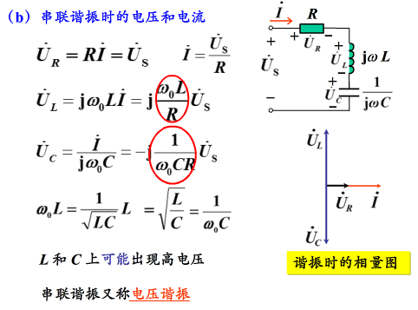

Slide 28
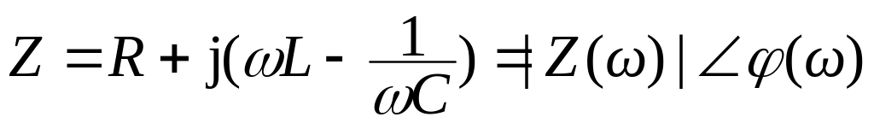

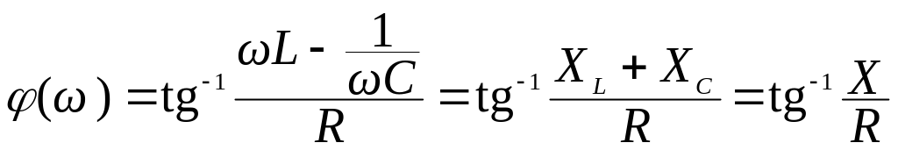
RLC串联电路谐振时的特点
阻抗的频率特性
幅频特性
相频特性
ϕ (ω )
Z (ω )
|Z(ω )|
X_{L}(ω )
π/2
X(ω )
R
ω ₀
ω
Z(jω)频响曲线
0
ω ₀
X_{C}(ω )
ω
0
–π/2

Slide 29
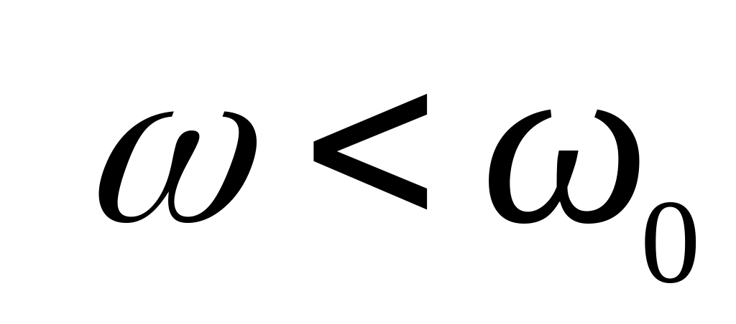
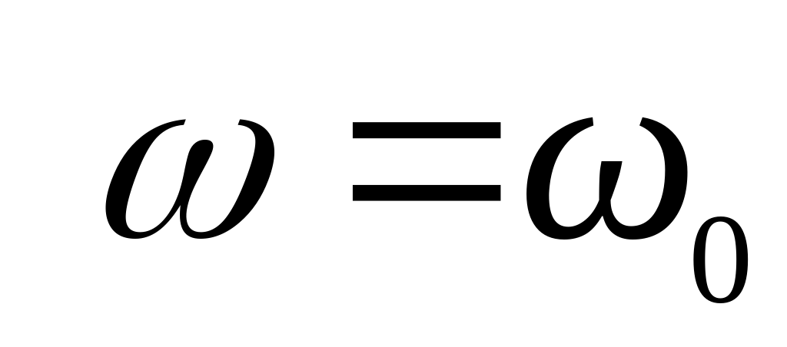
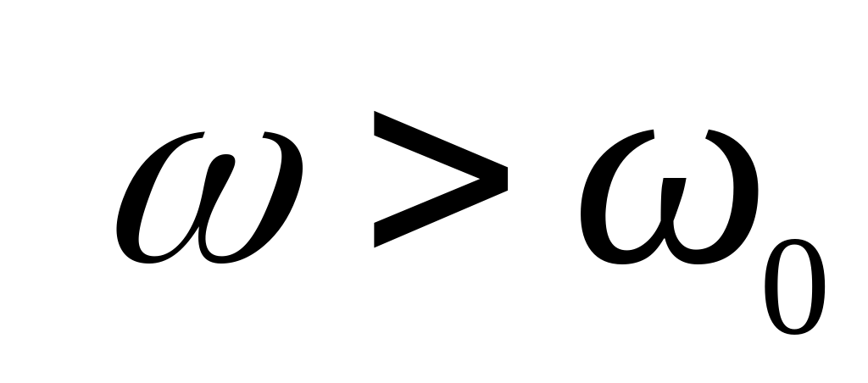
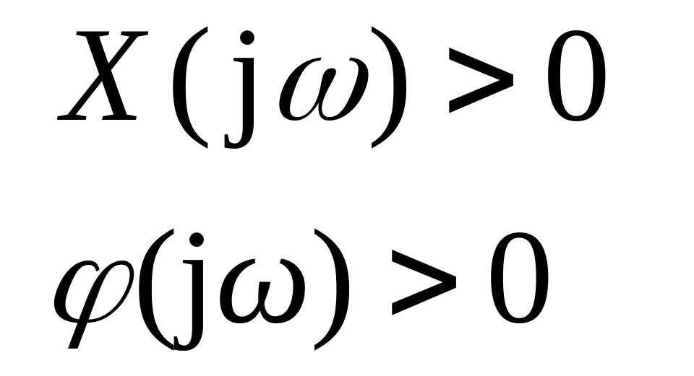





Z(jω)频响曲线表明阻抗特性可分三个区域描述：
容性区
电阻性
感性区
ϕ (ω )
Z (ω )
|Z(ω )|
X_{L}(ω )
π/2
X(ω )
R
ω ₀
ω ₀
0
ω
0
X_{C}(ω )
ω
–π/2

Slide 30












(2) 电路阻抗Z为纯电阻，即Z=R。且电路中阻抗值|Z|最小。
(3)电流I达到最大值I₀=U/R (U一定)。
R
_
+
+
+
jω L
_
+
_
_
谐振时的相量图

Slide 31





(2) L、C两端的电压大小相等，相位相反，串联总电压为零，也称电压谐振，即
特性阻抗
品质因数
(3) 谐振时出现过电压
当 ρ＝ω₀L=1/(ω₀C )>>R 时，Q>>1
U_{L}= U_{C} =QU >>U

Slide 32






(4) 电阻上的电压等于电源电压，LC上串联总电压为零，即
R
+
_
+
+
jω L
_
+
_
_
串联谐振时，电感上的电压和电容上的电压大小相等，方向相反，相互抵消，因此串联谐振又称电压谐振。
当电路发生谐振时，如有w₀L=1/(w₀C )>>R， 会在电感和电容两端出现远远大于外施电压的高电压，即 U_{L}= U_{C} >>U。
|Z|
R
O
w₀
w

Slide 33


(5) 谐振时的功率 .
P=UIcosϕ＝UI＝RI₀²=U²/R
电源向电路输送电阻消耗的功率，电阻功率达最大。
L
C
注意
电源不向电路输送无功。电感中的无功与电容中的无功大小相等，互相补偿，彼此进行能量交换。
+
Q
u
R
_
P

Slide 34



Slide 35
并联谐振时的电压和电流

Slide 36


Slide 37


Slide 38


Slide 39


Slide 40


Slide 41


Slide 42





四、品质因数
无量纲
R
+
_
+
+
jω L
_
+
_
_
品质因数是说明谐振电路性能的一个重要指标，仅由电路的参数决定。

Slide 43

品质因数Q的意义：
(a) 电压
U_{L}和U_{C}是外施电压Q倍，如 w₀L=1/(w₀C )>>R ，则 Q 很高，L 和 C 上出现高电压 ,这一方面可以利用，另一方面要加以避免。
谐振时出现过电压
例：
某收音机 L=250mH，R=20Ω, C=150pF
如信号电压10mV , 电感上电压650mV 这是所要的。
在电力系统中，由于电源电压本身比较高，一旦发生谐振，会因用电设备过电压而击穿绝缘损坏设备。这是应尽量避免。

Slide 44



(b) 功率
谐振时：
电源发出功率：无功
有功
L
C
电源不向电路输送无功。电感中的无功与电容中的无功大小相等，互相补偿，彼此进行能量交换。
+
Q
_
R
P

Slide 45






(c) 能量
设
则
电场能量
磁场能量
电感和电容能量按正弦规律变化，最大值相等 W_{Lm}=W_{Cm}。
总能量是常量，不随时间变化，正好等于最大值。

Slide 46

电场能量和磁场能量不断相互转换，有一部分能量在电场和磁场之间作周期振荡，不管振荡过程剧烈程度如何，它都无能量传给电源，也不从电源吸收能量。
电感、电容储能的总值与品质因数的关系：
与 Q² 成正比
品质因数越大，电感、电容储存的总能量就越大，振荡程度就越剧烈。
Q是反映谐振回路中电磁振荡程度的量，一般讲在要求发生谐振的回路中总希望尽可能提高Q值。

Slide 47




例：
一接收器的电路参数为：U=10V
+
R
ω=5×10³ rad/s, 调C使电路中的电流最大，I_{max}=200mA，测得电容电压为600V，求R、L、C及Q。
L
u
_
V
C
解：

Slide 48


Slide 49


Slide 50


Slide 51


Slide 52


Slide 53





11.3 RLC串联电路的频率响应
研究物理量随频率w变化的图形（谐振曲线）可以加深对谐振现象的认识。
R
jω L
输入电源幅值不变，频率变化
+
-
为了不同参数谐振回路间进行比较，
将坐标轴进行归一化处理，对横坐标令：
分析 的频率响应.

Slide 54





R
jω L
+
-
相频特性
幅频特性
ϕ (ω )
π/2
Q=0.5
ω ₀
ω
o
Q=1
Q=10
–π/2
0
1
η

Slide 55



U_{R}/U_{s}=0.707以分贝(dB)表示：
20log₁₀U_{R}/U_{S}=20lg0.707=–3 dB.
0.707
Q=0.5
Q=1
Q=10
0
η₁
1
η₂
η
表明：
半功率点
谐振电路具有选择性，谐振点在η =1处出现峰值，
谐振电路的选择性与Q成正比 ，
根据谐振电路的有效工作频段，频带分为通带和阻带，
通频带
3分贝频率，

Slide 56



Q₁< Q₂ < Q₃
通用谐振曲线：
1)选择性 2）抑制能力
Q₁
可以证明：
Q₂
Q₃
0
1
η
Q越大，谐振曲线越尖。当稍微偏离谐振点时，曲线就急剧下降，电路对非谐振频率下的电流具有较强的抑制能力，所以选择性好。
因此， Q是反映谐振电路性质的一个重要指标。

Slide 57





以U_{L}(w )与U_{C}(w )为输出的H(ω )频率特性（幅频特性）.
H_{L}(η )与H_{C}(η )的极值点：令.

Slide 58



U_{L}/U
U_{C}/U
U_{L}/U
1
U_{C}/U
η_{C2}
η_{L2}
η
0
1
η =η_{C2}，U_{C}(η)获最大值；η =η_{L2}，U_{L}(η)获最大值。且U_{C}(η_{C2})=U_{L}(η_{L2})。
注意
为低通函数，
为高通函数；
Q越高，η_{L2}和η_{C2} 越靠近η=1，同时峰值增高。

Slide 59













H_{L}(η )与H_{C}(η )的极值点：令

Slide 60


小结：RLC谐振电路的主要参数
电压电流同相；｜Z｜_{min}，I_{max}，

Slide 61





11.4 并联电路的谐振
一、简单 G、C、L 并联电路
R
+
+
jω L
G
C
L
_
_
对偶：
R L C 串联
G C L 并联

Slide 62




1. G、C、L 并联电路.
+
C
L
_
G
谐振角频率.
谐振特点：
入端导纳为纯电导，导纳值|Y|最小，端电压达最大。
LC上的电流大小相等，相位相反，并联总电流为零，也称电流谐振.
|Y|
谐振时的功率.
G
0
w₀
w

Slide 63




2.电感线圈与电容器的并联谐振.
实际的电感线圈总是存在电阻，因此当电感线圈与电容器并联时，电路如图：
R
（1）谐振条件.
C
L

Slide 64



此电路参数发生谐振是有条件的，参数不合适可能不会发生谐振。
在电路参数一定时，改变电源频率是否能达到谐振，要由下列条件决定：
当电路发生谐振时，电路相当于一个电阻：

Slide 65



注意 ：
电路发生谐振是有条件的，满足：
一般线圈电阻R<<ωL，则等效导纳为：
谐振角频率：

Slide 66





（2）谐振特点.
电路发生谐振时，输入导纳.
谐振时电流向量图：

Slide 67








R L C 串联
G C L 并联
|Z|
|Y|
R
G
Ο
ω₀
ω
Ο
ω₀
ω
I(ω )
U(ω )
U/R
I_{S}/G
O
ω ₀
ω
O
ω ₀
ω

Slide 68




R L C 串联
G C L 并联
电压谐振
电流谐振
U_{L}(w ₀)=U_{C} (w ₀)=QU
I_{L}(w ₀) =I_{C}(w ₀) =QI_{S}

Slide 69






回顾：
1. 网络函数.
2 RLC串联电路的谐振：
R
jω L
+
-

Slide 70

11.5 滤波器简介

Slide 71

滤波器：利用感抗和容抗随频率变化的特点，可以组成含有电感和电容的电路，将该电路接在电源和负载间，用来抑制某些不需要的谐波分量，而把需要的谐波分量传送给负载，这种电路称为滤波器。
滤波器广泛应用于电讯工程。如载波通讯。滤波器按其功能可以分为低通滤波器，高通滤波器，带通滤波器和带阻滤波器等。

Slide 72


Slide 73
低通滤波器:信号的恒定分量和低于某一频率(截止频率）的谐波分量保留，高于该频率的谐波分量被抑制。
R
L₁
L₂
L
C
C
C₁
C₂
RC
R型
Π型

Slide 74
高通滤波器:高于截止频率的谐波分量信号保留，恒定分量和低于截止频率的谐波分量被抑制。
C
C₁
C₂
C
L₁
L₂
L
R
Π型
R型
RC
带通通滤波器和带阻滤波器
C₁
C₁
L₁
L₂
L₂
C₂
L₂
C₂
L₂
L₁
C₂
C₂
带通
带阻

Slide 75






一、一阶RC低通滤波器
R
传递函数为
+
+
C
−
−
一阶RC低通
正弦稳态下的频率响应为

Slide 76




|H(jω)|
θ(ω)
1
ω
0
0
ω_{c}
ω
−π/2
幅频特性曲线
相频特性曲线
ω_{c} ：截止频率（半功率频率）。
0～ω_{c} ：通频带。

Slide 77



Slide 78












R
R
+
+
+
+
−
−
−
−
频域
时域
?
低通滤波器
积分器
u_{i}
U
1
0
t
u_{O}
U
0
ω
0
t
低通滤波器的高频滤除作用
积分器的抑制干扰作用

Slide 79




R
R
+
+
+
+
−
−
−
−
时 域
频 域
近似积分
一阶低通

Slide 80




二、一阶RC高通滤波器
C
传递函数为
+
+
R
−
−
一阶RC高通
正弦稳态下的频率响应为

Slide 81


|H(jω)|
θ(ω)
1
π/2
0
ω
0
ω_{c}
ω
幅频特性曲线
相频特性曲线
ω_{c} ：截止频率。
ω>ω_{c} ：通频带。

Slide 82




三、由RLC串联电路组成的带通滤波器
C
L
+
+
R
-
-

Slide 83


|H(jω)|
H₀
θ(ω)
0.707H₀
π/2
0
ω₀
ω
ω_{c1}
ω_{c2}
0
ω₀
ω
-π/2
幅频特性曲线
相频特性曲线
通带 BW= ω_{c2}− ω_{c1}
中心频率

Slide 84













四、 由运放组成的带通滤波器
_
A
+
+
+
+
+
−
−
−
低通
高通
奈培
分贝
1Np ≈ 8.68dB
0
ω_{C1}
ω₀
ω_{C2}
ω
3dB频率

Slide 85



五、由RLC串联电路组成的带阻滤波器
R
+
+
C
L
-
-

Slide 86

|H(jω)|
H₀
θ(ω)
0.707H₀
π/2
0
ω₀
ω
ω_{c1}
ω₀
ω_{c2}
ω
-π/2
0
幅频特性曲线
相频特性曲线
阻带 BW= ω_{c2}− ω_{c1}

Slide 87























六、全通滤波器
移相器
+
+
R
R₀
+
−
−
+
a
b
+
−
R
−
−

U
C
2
+
R₁
R₂
+
-
a
b
_
º
º
+
+
R₁
-
-

Slide 88


Slide 89


Slide 90


Slide 91


Slide 92


Slide 93


